Slide 1
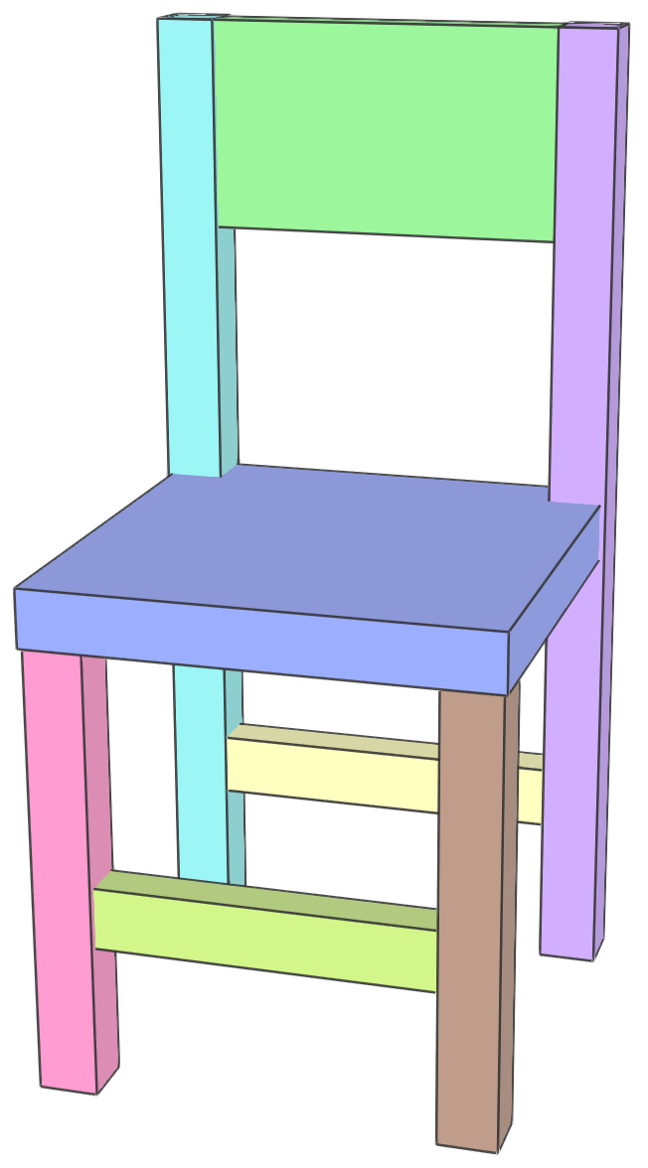
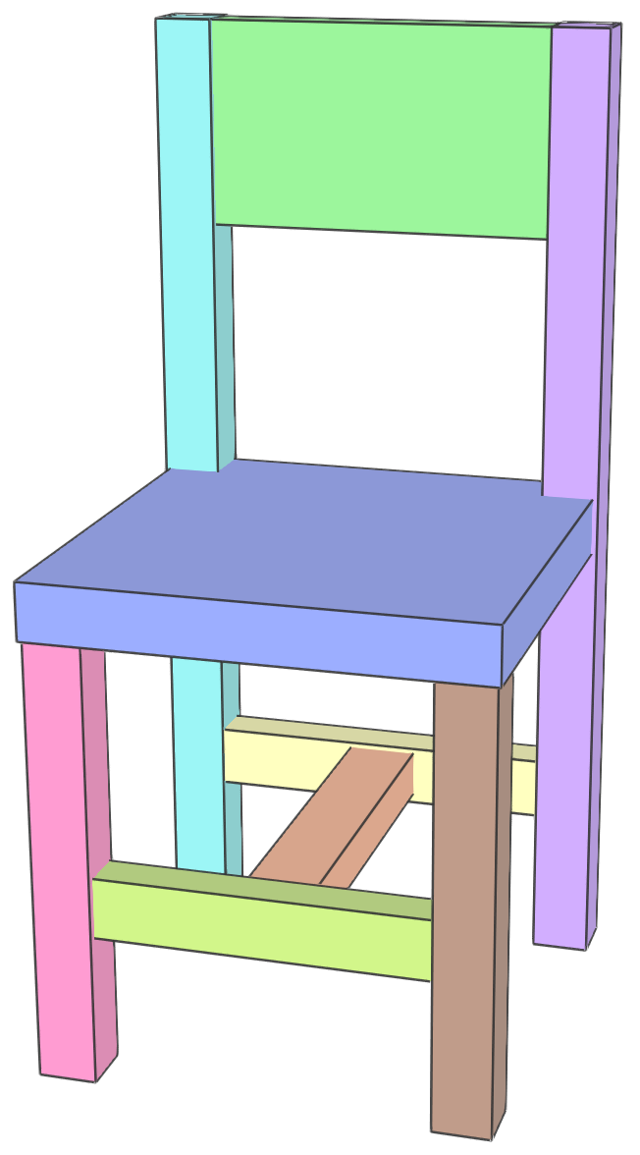
+x
-z
P1
4
4
-x
P2
-x
-y
+y
+y
-y
+x
P3
2
1
3
2
1
3
-x
+x
+z
P5
5
+x
5
-x
9
+y
+y
-z
P4
P9
-y
-y
P8
6
8
7
6
-x
+x
8
-x
+x
7
P6
+y
+z
P7
+z
+x

Slide 2
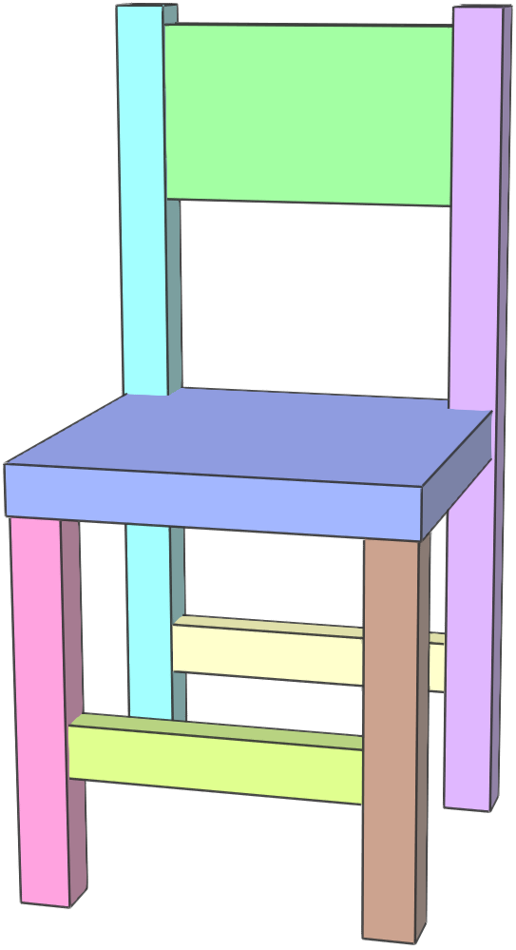
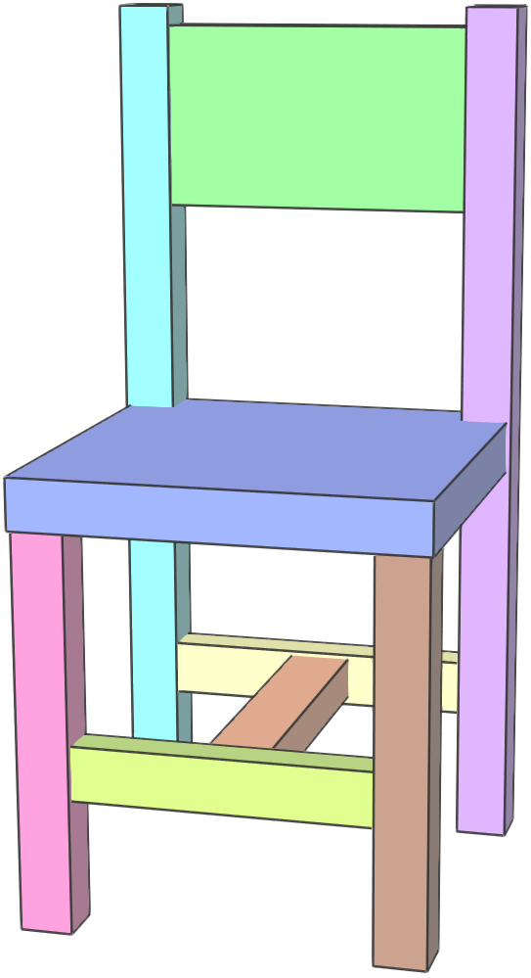
+x
-z
P1
4
4
-x
P2
P3
-x
-y
+y
+y
-y
+x
2
1
3
2
1
3
P5
-x
+x
+z
5
+x
5
-x
9
+y
+y
-z
P4
P9
-y
-y
P8
6
8
7
6
-x
+x
8
-x
+x
7
P6
P7
+y
+z
+z
+x

Slide 3
+x
-z
P1
4
4
-x
P2
P3
-x
-y
+y
+y
-y
+x
2
1
3
2
1
3
P5
-x
+x
+z
5
+x
5
-x
9
+y
+y
-z
P4
P9
-y
-y
P8
6
8
7
6
-x
+x
8
-x
+x
7
P6
P7
+y
+z
(a)
(b)
+z
+x
(c)
(d)

Slide 4
+x
-z
P1
4
4
-x
P2
P3
-x
+x
2
1
3
2
-y
+y
1
+y
-y
3
P5
-x
+x
+z
5
+x
5
-x
9
+y
+y
-z
P4
P9
P8
-y
-y
6
8
7
6
-x
+x
8
-x
+x
7
P6
P7
+y
+z
(a)
(b)
+z
+x
(c)
(d)

Slide 5
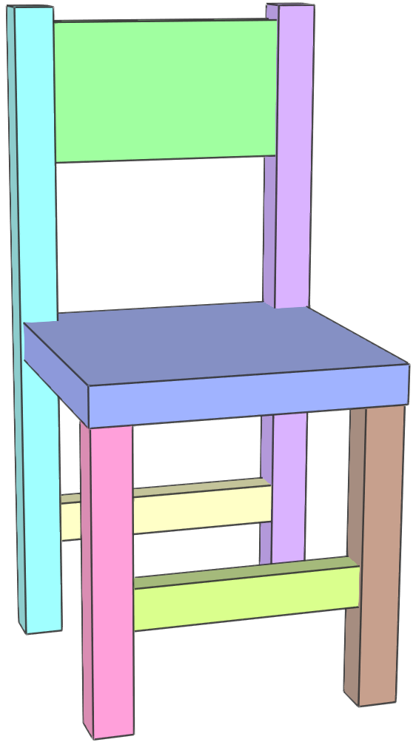
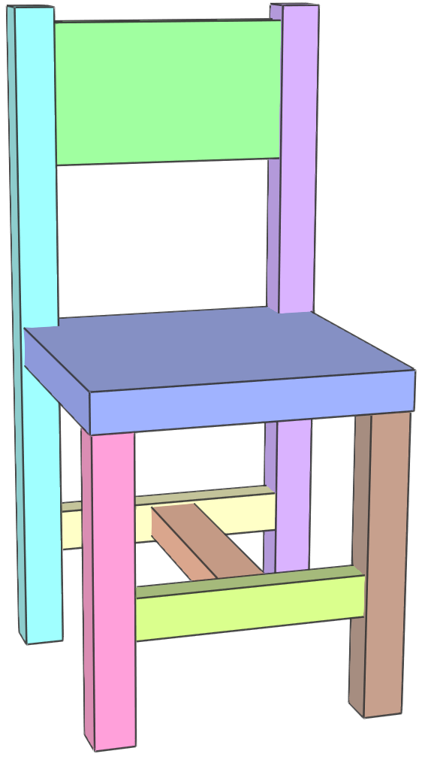
+x
-z
P1
4
4
-x
P2
P3
-x
+x
2
1
3
2
-y
+y
1
+y
-y
3
P5
-x
+x
+z
5
+x
5
-x
9
+y
+y
-z
P6
P4
P7
P9
-y
-y
P8
6
8
7
+y
6
-x
+x
8
-x
+x
7
+x
+z
(a)
(b)
+z
(c)
(d)

